Slide 1


На сколько больше?
На сколько меньше?
Презентация к уроку математики в 1 «А» классе
Славинская Оксана Михайловна
учитель начальных классов
ГБОУ лицей №144 г Санкт-Петербург

Slide 2
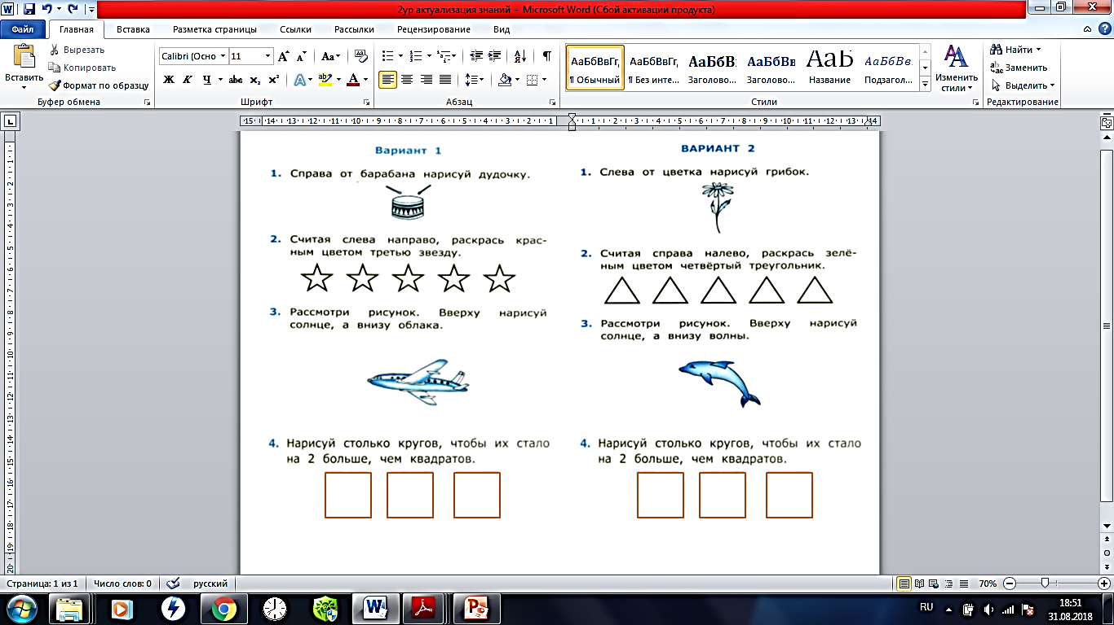
Математический диктант по вариантам

Slide 3
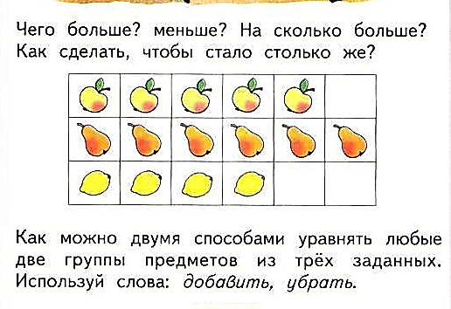
Тема урока:
На сколько больше?
На сколько меньше?
Работа по учебнику

Slide 4

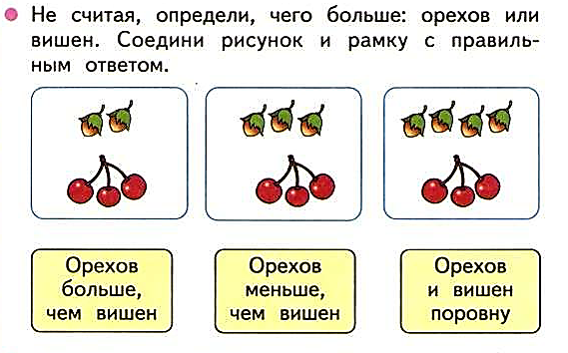
Работа в тетради

Slide 5
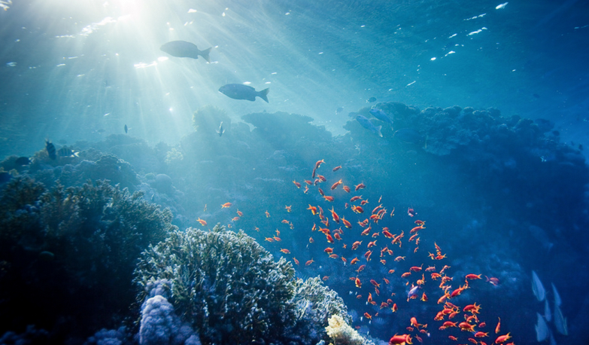
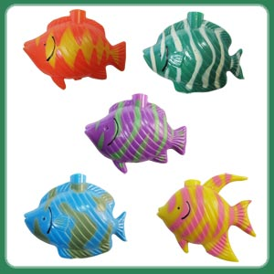
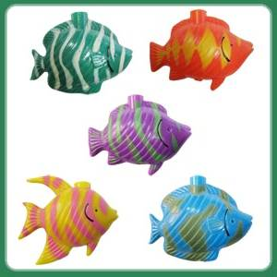


Slide 6
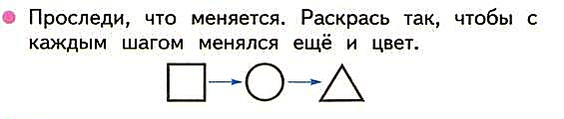


Работа в тетради

Slide 7
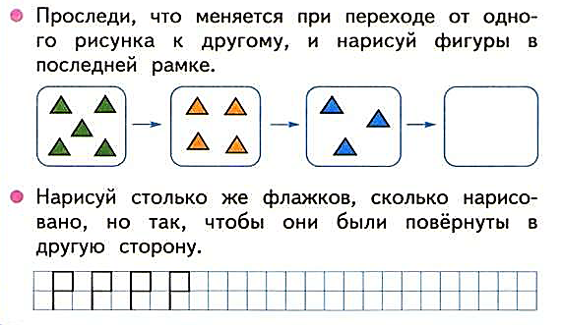
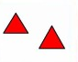
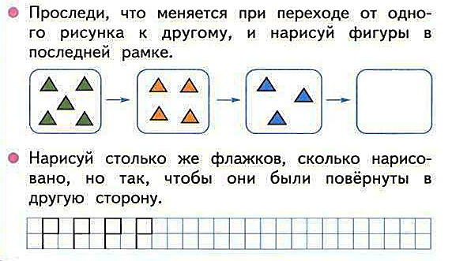
Работа в тетради
с 14

Slide 8
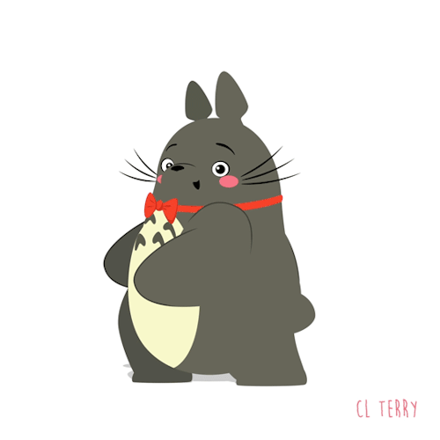
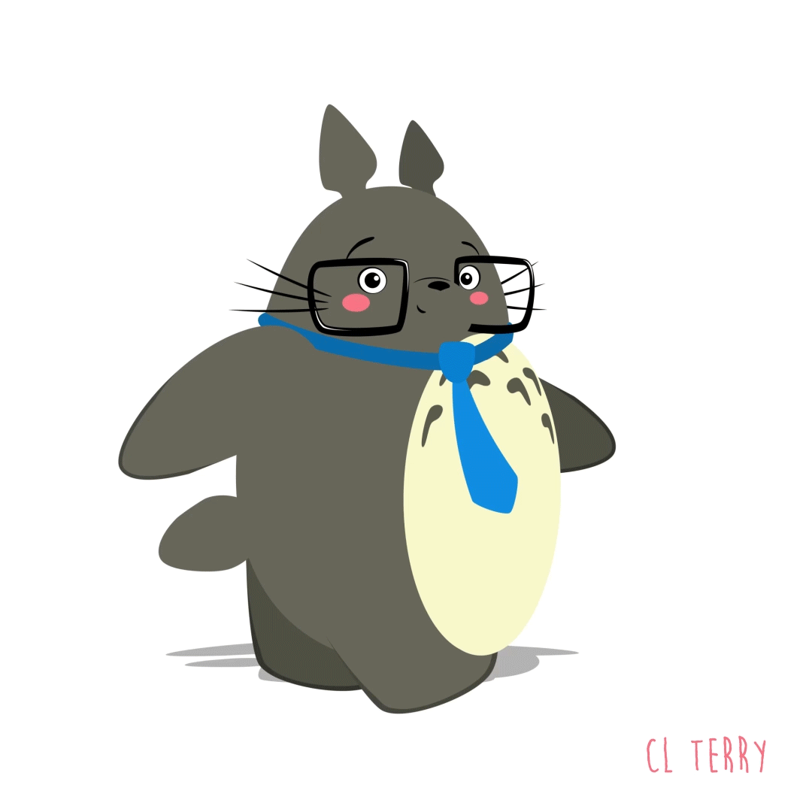
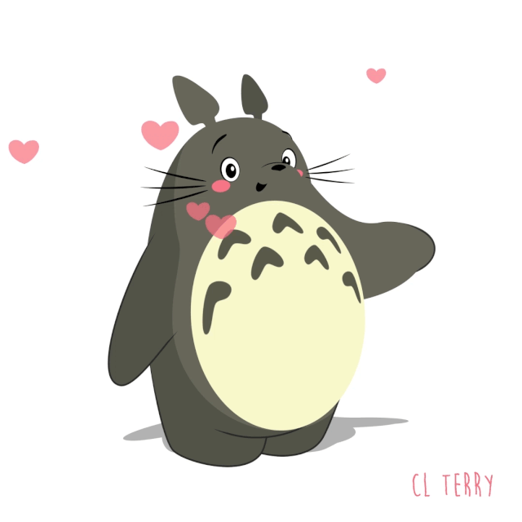
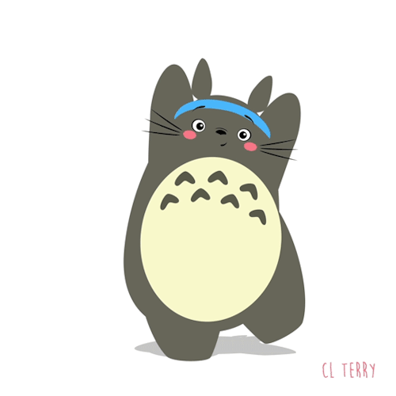

ФИЗМИНУТКА

Slide 9
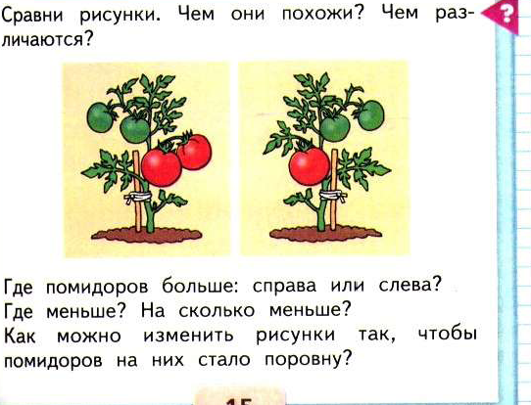
Работа в учебнике (с 15)

Slide 10



Slide 11
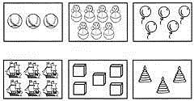
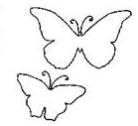
Работа на листочках

